Slide 1
Learn OpenGL

Slide 2
目录
CONTENTS
1
帧缓冲
3
多重采样抗锯齿
2
高级GLSL

Slide 3
1
帧缓冲

Slide 4
帧缓冲
帧缓冲(Frame Buffer)，指用于写入颜色值的颜色缓冲、深度信息的深度缓冲和允许根据一些条件丢弃特定片段的模板缓冲的结合。

Slide 5
帧缓冲
帧缓冲区存放渲染数据，通常使用的是默认缓冲区，但OpenGL允许自定义帧缓冲，也就是说能够自定义颜色缓冲，甚至是深度缓冲和模板缓冲。
在将多个图层的渲染数据叠加计算后，先放在离屏缓冲区(Offscreen Buffer），再传入帧缓冲区进行渲染，这种情况就叫做离屏渲染。

Slide 6
帧缓冲
一个完整的帧缓冲需要满足以下的条件：
附加至少一个缓冲（颜色、深度或模板缓冲）
至少有一个颜色附件(Attachment)
所有的附件都必须是完整的（保留了内存）
每个缓冲都应该有相同的样本数

Slide 7
帧缓冲
使用纹理的优点是，所有的渲染指令将会写入到这个纹理中，就像它是一个普通的颜色/深度或模板缓冲一样。
glGenFramebuffers(1, &m_uiFrameBuffer);
glBindFramebuffer(GL_FRAMEBUFFER, m_uiFrameBuffer);
glGenTextures(1, &m_uiColorAttachment);
glBindTexture(GL_TEXTURE_2D, m_uiColorAttachment);
glTexImage2D(GL_TEXTURE_2D, 0, GL_RGB, uiWidth, uiHeight, 0, GL_RGB, GL_UNSIGNED_BYTE, NULL);
glTexParameteri(GL_TEXTURE_2D, GL_TEXTURE_MIN_FILTER, GL_LINEAR);
glTexParameteri(GL_TEXTURE_2D, GL_TEXTURE_MAG_FILTER, GL_LINEAR);
glFramebufferTexture2D(GL_FRAMEBUFFER, GL_COLOR_ATTACHMENT0, GL_TEXTURE_2D, m_uiColorAttachment, 0);

Slide 8
帧缓冲
渲染缓冲对象(Renderbuffer Object)是在纹理之后引入到OpenGL中，是一个真正的缓冲，即一系列的字节、整数、像素等。渲染缓冲对象的好处会将数据储存为OpenGL原生的渲染格式，不做任何针对纹理格式的转换，成为一个更快的可写储存介质。
渲染缓冲对象通常都是只写的，所以不能通过纹理的访问读取它们。但能够使用glReadPixels从当前绑定的帧缓冲来读取，而不是附件本身中返回特定区域的像素。
glGenFramebuffers(1, &m_uiFrameBuffer);
glBindFramebuffer(GL_FRAMEBUFFER, m_uiFrameBuffer);
glGenRenderbuffers(1, &m_uiFrameBufferObject);
glBindRenderbuffer(GL_RENDERBUFFER, m_uiFrameBufferObject);
glRenderbufferStorage(GL_RENDERBUFFER, GL_DEPTH24_STENCIL8, uiWidth, uiHeight);
glFramebufferRenderbuffer(GL_FRAMEBUFFER, GL_DEPTH_STENCIL_ATTACHMENT, GL_RENDERBUFFER, m_uiFrameBufferObject);

Slide 9
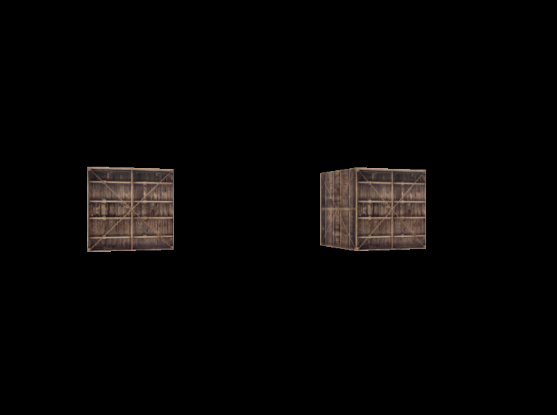
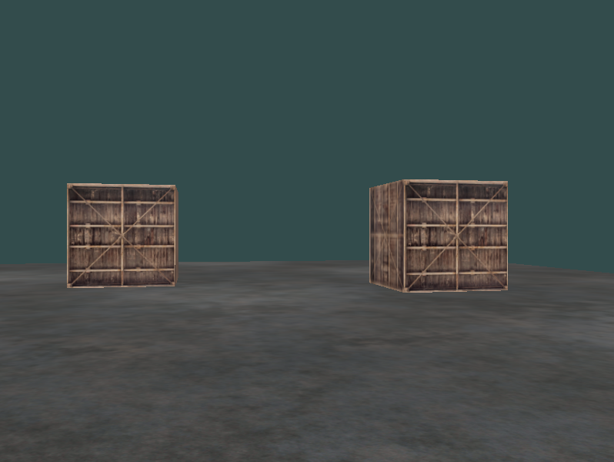
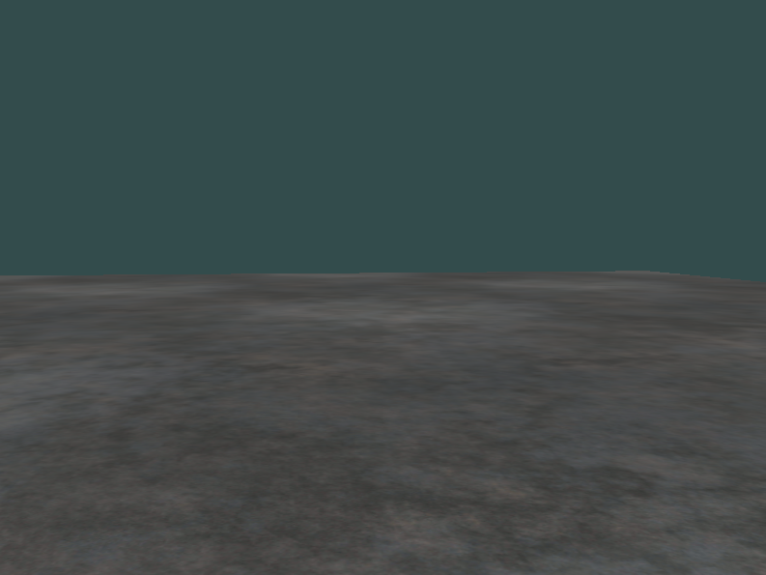
帧缓冲
在将多个图层的渲染数据叠加计算后，先放在离屏缓冲区(Offscreen Buffer），再传入帧缓冲区进行渲染，这种情况就叫做离屏渲染。

Slide 10
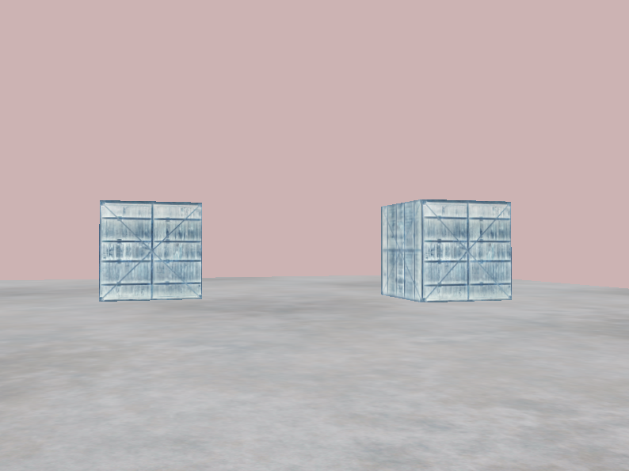
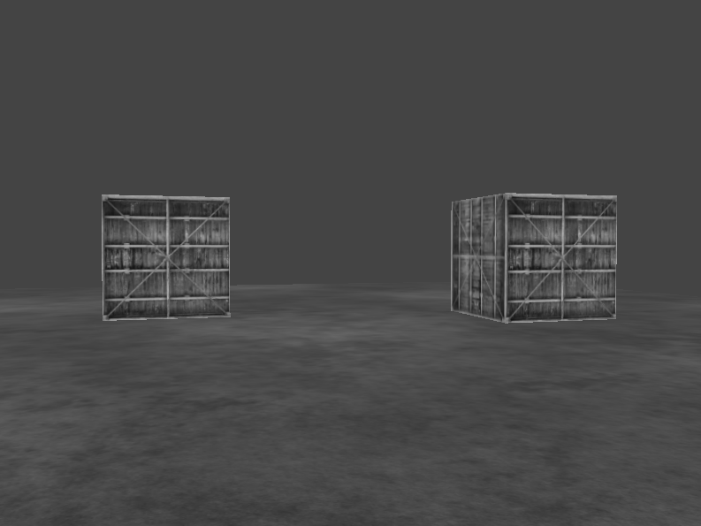
后期处理
整个场景都被渲染到了一个纹理上，因此能够以纹理图像的方式访问每个像素进行后期处理(Post-processing)。
FragColor = vec4(vec3(1.0-texture(texture_diffuse1, fs_in.texCoord)),1.0);
FragColor = texture(texture_diffuse1, fs_in.texCoord);
float average = (FragColor.r+FragColor.g+FragColor.b)/3.0;
FragColor = vec4(vec3(average),1.0);

Slide 11
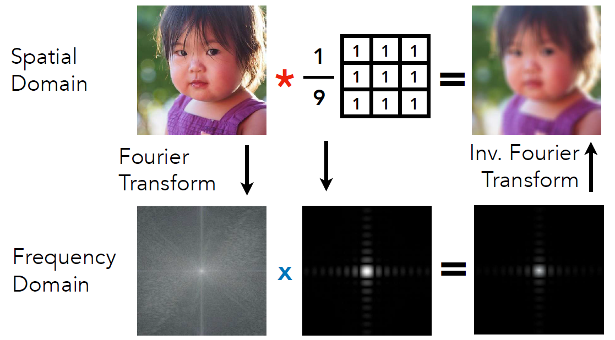
后期处理
整个场景都被渲染到了一个纹理上，因此能够以纹理图像的方式访问每个像素进行后期处理(Post-processing)。

Slide 12
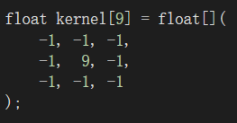
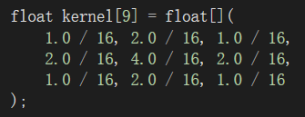
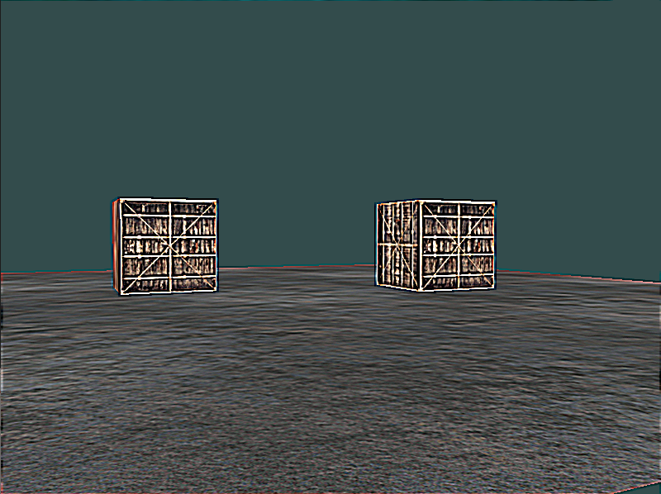
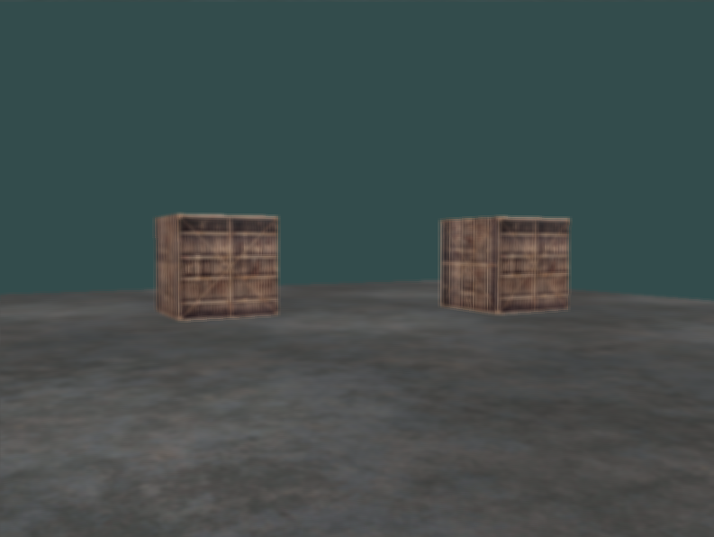
后期处理
整个场景都被渲染到了一个纹理上，因此能够以纹理图像的方式访问每个像素进行后期处理(Post-processing)。

Slide 13
2
高级GLSL

Slide 14


顶点着色器变量
gl_PointSize
gl_PointSize是一个float输出变量，可以用来设置点的宽高
void main()
{
vs_out.texCoord = aTexCoord;
gl_Position = matProjection * matView * matModel * vec4(aPos, 1.0);
gl_PointSize = gl_Position.z + 5.0;
}

Slide 15
顶点着色器变量
gl_VertexID
gl_VertexID是一个整型输入变量，储存了正在绘制顶点的当前ID
#version 440 core
out vec2 uv;
void main(void)
{
vec2 pos = vec2(float(gl_VertexID & 2), float(gl_VertexID * 2 & 2));
uv = pos * 0.5;
gl_Position = vec4(pos - vec2(1.0), 0.0, 1.0);
}
Position uv
(-1,-1) (0,0)
(-1,1) (0,1)
(1,-1) (1,0)
(1,1) (1,1)

Slide 16
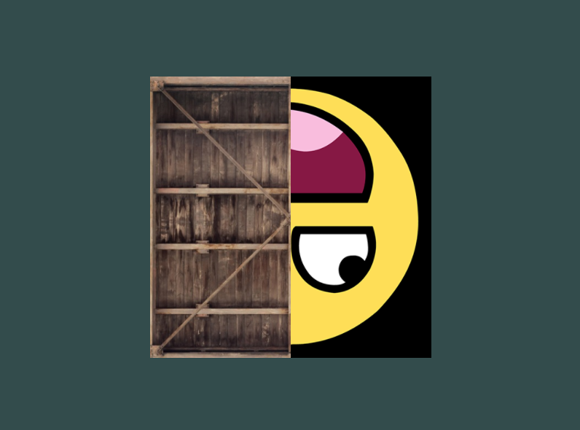
片段着色器变量
gl_FragCoord
gl_FragCoord的z分量等于对应片段的深度值, x和y分量是片段的窗口空间(Window-space)坐标，其原点为窗口的左下角
void main()
{
if(gl_FragCoord.x < 400)
FragColor = texture(texture_diffuse1, fs_in.texCoord);
else
FragColor = texture(texture_diffuse2, fs_in.texCoord);
}

Slide 17
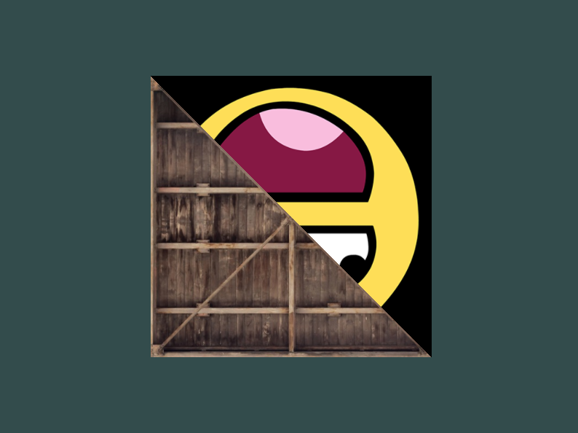
片段着色器变量
gl_FrontFacing
gl_FrontFacing变量是一个bool，如果当前片段是正向面的一部分那么就是true，否则就是false
void main()
{
if(gl_FrontFacing)
FragColor = texture(texture_diffuse1, fs_in.texCoord);
else
FragColor = texture(texture_diffuse2, fs_in.texCoord);
}

Slide 18
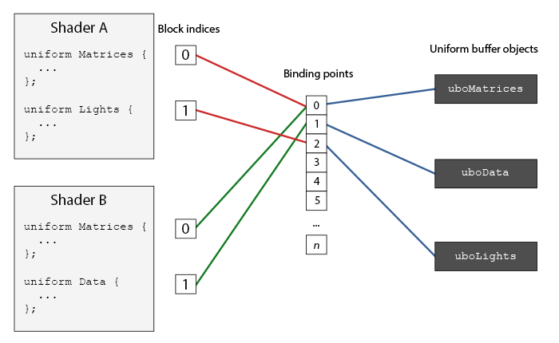
Uniform缓冲对象
在使用多个着色器，uniform变量相同时，仍然需要不断在shader中设置。因此OpenGL为我们提供了一个Uniform缓冲对象(Uniform Buffer Object)，允许我们定义一系列在多个着色器中相同的全局Uniform变量，只需要设置相关的uniform一次。

Slide 19
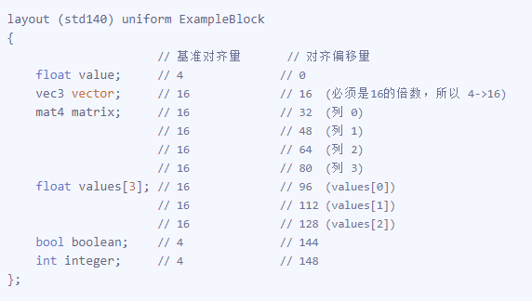
Uniform缓冲对象
设置Uniform Buffer大小
glGenBuffers(1, &m_uiUniformBuffer);
glBindBuffer(GL_UNIFORM_BUFFER, m_uiUniformBuffer);
glBufferData(GL_UNIFORM_BUFFER, count * size, NULL, GL_STATIC_DRAW);
glBindBufferRange(GL_UNIFORM_BUFFER, iBlockBinding, m_uiUniformBuffer, 0, count * size);
glBindBuffer(GL_UNIFORM_BUFFER, 0);
类型 | 布局规则
标量，比如int和bool | 每个标量的基准对齐量为N。
向量 | 2N或者4N。这意味着vec3的基准对齐量为4N。
标量或向量的数组 | 每个元素的基准对齐量与vec4的相同。
矩阵 | 储存为列向量的数组，每个向量的基准对齐量与vec4的相同。
结构体 | 等于所有元素根据规则计算后的大小，但会填充到vec4大小的倍数。

Slide 20
Uniform缓冲对象
Uniform块链接到绑定点
auto uiBlockIndex = glGetUniformBlockIndex(m_iProgramID, sName.c_str());
glUniformBlockBinding(m_iProgramID, uiBlockIndex, iBlockBinding);
更新Buffer数据
glBindBuffer(GL_UNIFORM_BUFFER, m_spUniformBuffer->GetUniformBuffer());
glBufferSubData(GL_UNIFORM_BUFFER, 0, sizeof(glm::mat4), glm::value_ptr(spCamera->GetViewMatrix()));
glBufferSubData(GL_UNIFORM_BUFFER, sizeof(glm::mat4), sizeof(glm::mat4), glm::value_ptr(spCamera->GetProjectionMatrix()));
glBindBuffer(GL_UNIFORM_BUFFER, 0);

Slide 21
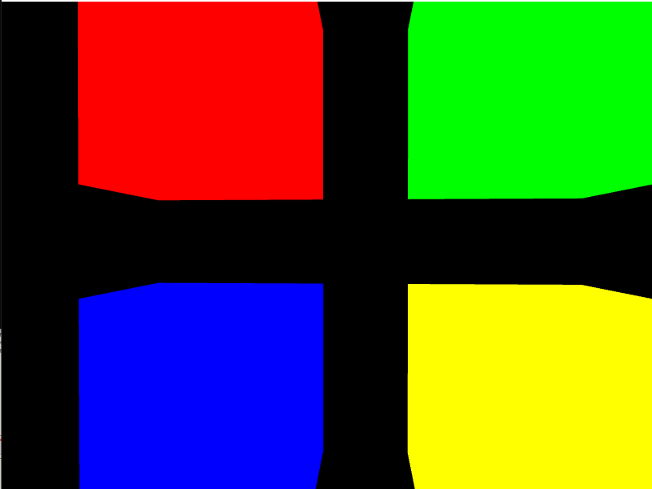
Uniform缓冲对象
在使用多个着色器，uniform变量相同时，仍然需要不断在shader中设置。因此OpenGL为我们提供了一个Uniform缓冲对象(Uniform Buffer Object)，允许我们定义一系列在多个着色器中相同的全局Uniform变量，只需要设置相关的uniform一次。

Slide 22
3
多重采样抗锯齿

Slide 23
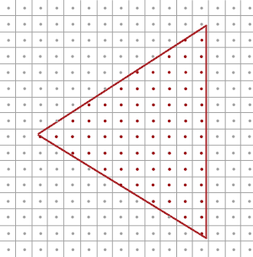
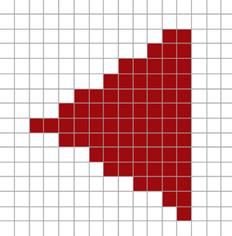
多重采样抗锯齿
锯齿的来源是因为场景定义在三维空间中是连续的，而最终显示的像素则是一个离散的二维数组。所以判断一个点到底没有被某个像素覆盖的时候单纯是一个“有”或者“没有"问题，丢失了连续性的信息，导致锯齿。

Slide 24
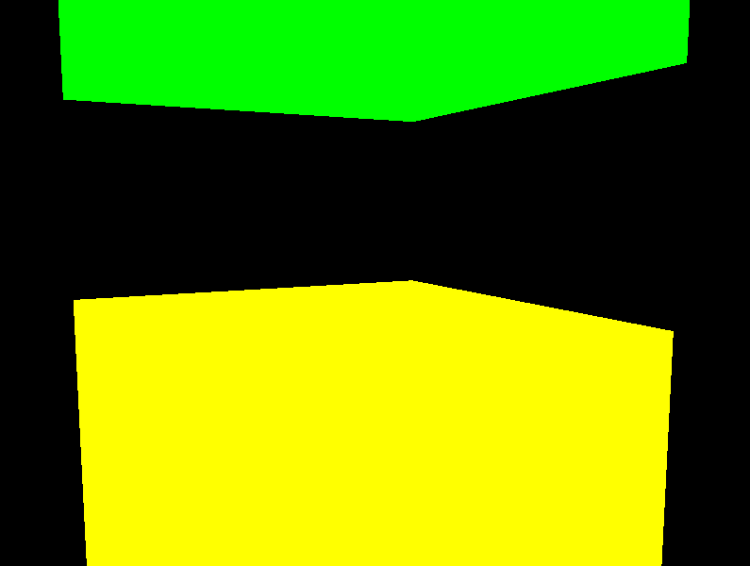
多重采样抗锯齿
锯齿的来源是因为场景定义在三维空间中是连续的，而最终显示的像素则是一个离散的二维数组。所以判断一个点到底没有被某个像素覆盖的时候单纯是一个“有”或者“没有"问题，丢失了连续性的信息，导致锯齿。

Slide 25
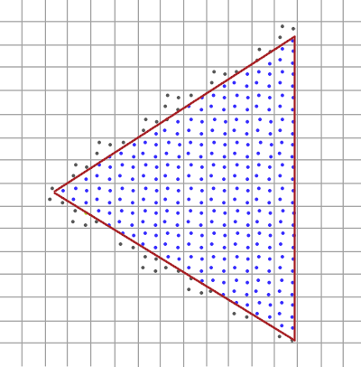
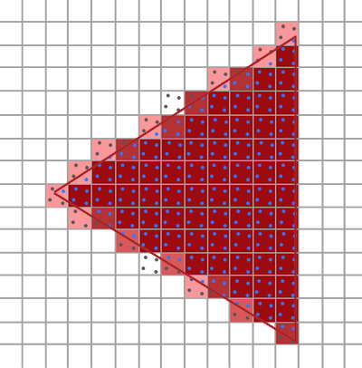
多重采样抗锯齿
多重采样抗锯齿(Multisample Anti-aliasing, MSAA) 将单一的采样点变为多个采样点(这也是它名称的由来)。我们不再使用像素中心的单一采样点，取而代之的是以特定图案排列的4个子采样点(Subsample)，利用子采样点决定像素的遮盖度。但也意味着颜色缓冲的大小会随着子采样点的增加而增加。

Slide 26
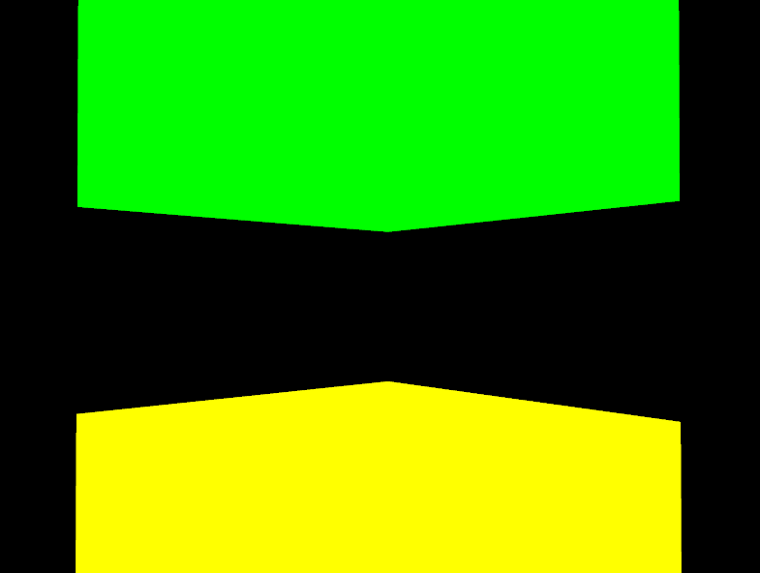
多重采样抗锯齿
OpenGL中使用MSAA，需要使用一个能在每个像素存储大于1个颜色值的颜色缓冲(因为多重采样需要为每个采样点都储存一个颜色)，叫做多重采样缓冲(Multisample Buffer)。
窗口创建一个多重采样缓冲
glfwWindowHint(GLFW_SAMPLES, 4);
glEnable(GL_MULTISAMPLE);

Slide 27

多重采样抗锯齿
OpenGL中使用MSAA，需要使用一个能在每个像素存储大于1个颜色值的颜色缓冲(因为多重采样需要为每个采样点都储存一个颜色)，叫做多重采样缓冲(Multisample Buffer)。
多重采样纹理附件
glGenFramebuffers(1, &m_uiFrameBuffer);
glBindFramebuffer(GL_FRAMEBUFFER, m_uiFrameBuffer);
// create a multisampled color attachment texture
glGenTextures(1, &m_uiColorAttachment);
glBindTexture(GL_TEXTURE_2D_MULTISAMPLE, m_uiColorAttachment);
glTexImage2DMultisample(GL_TEXTURE_2D_MULTISAMPLE, 4, GL_RGB, uiWidth, uiHeight, GL_TRUE);
glBindTexture(GL_TEXTURE_2D_MULTISAMPLE, 0);
glFramebufferTexture2D(GL_FRAMEBUFFER, GL_COLOR_ATTACHMENT0, GL_TEXTURE_2D_MULTISAMPLE, m_uiColorAttachment, 0);
glGenRenderbuffers(1, &m_uiFrameBufferObject);
glBindRenderbuffer(GL_RENDERBUFFER, m_uiFrameBufferObject);
glRenderbufferStorageMultisample(GL_RENDERBUFFER, 4, GL_DEPTH24_STENCIL8, uiWidth, uiHeight);
glBindRenderbuffer(GL_RENDERBUFFER, 0);
glFramebufferRenderbuffer(GL_FRAMEBUFFER, GL_DEPTH_STENCIL_ATTACHMENT, GL_RENDERBUFFER, m_uiFrameBufferObject);

Slide 28
多重采样抗锯齿
OpenGL中使用MSAA，需要使用一个能在每个像素存储大于1个颜色值的颜色缓冲(因为多重采样需要为每个采样点都储存一个颜色)，叫做多重采样缓冲(Multisample Buffer)。
还原多重采样图像
glBindFramebuffer(GL_READ_FRAMEBUFFER, m_spMSAAInfo->Source);
glBindFramebuffer(GL_DRAW_FRAMEBUFFER, m_spMSAAInfo->Target);
glBlitFramebuffer(0, 0, m_spMSAAInfo->SourceWidth, m_spMSAAInfo->SourceHeight,
0, 0, m_spMSAAInfo->TargetWidth, m_spMSAAInfo->TargetHeight, GL_COLOR_BUFFER_BIT, GL_NEAREST);

Slide 29
谢谢大家
THANK YOU FOR WATCHING

